Slide 1
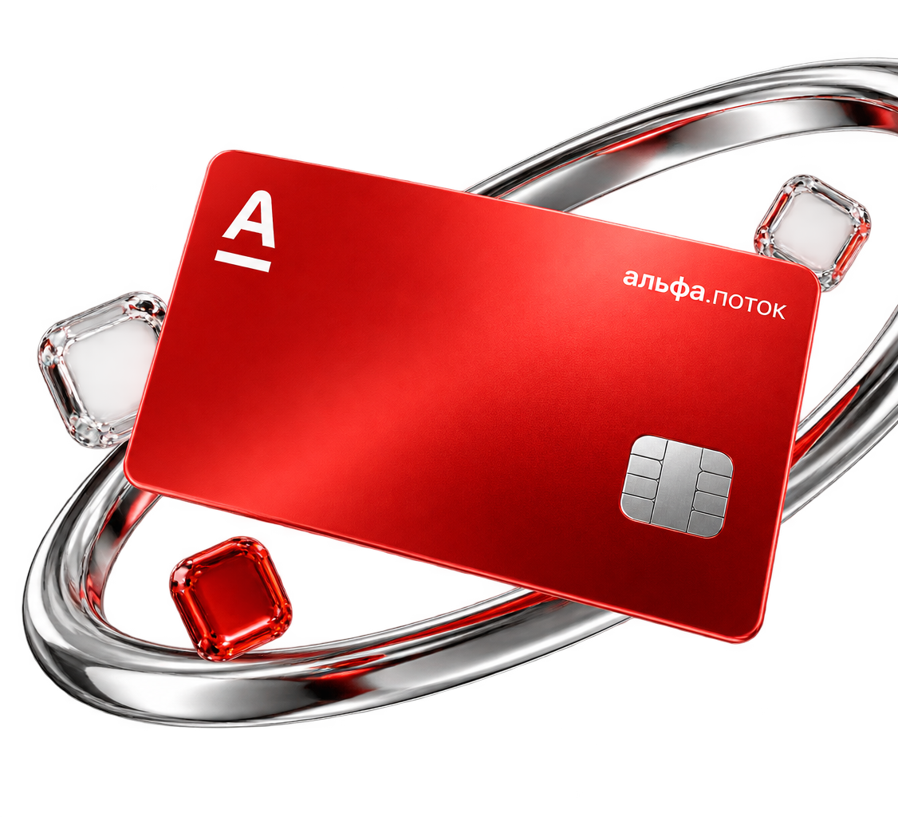
ITigers / Альфа.Поток
Умный кредитный кабинет
Альфа.Поток
Понятный путь заявки
для предпринимателя и банка
Команда ITigers
Прототип для хакатона · 2026
01
Notes:
0:00–0:20. Здравствуйте! Мы ITigers. Представляем Альфа.Поток — единый путь клиента и банка до демонстрационной выдачи. Источники: README.md, docs/DEFENSE.md; визуал frontend/public/images/hero-card.png создан для проекта. Все данные синтетические.

Slide 2
ITigers / Альфа.Поток
Задачи клиента и банка
Предприниматель
Сотрудник банка
Выбрать подходящие условия
Понять результат и следующий шаг
Продолжить заявку без потери данных
Видеть данные и риск вместе
Запросить конкретное уточнение
Предложить другие условия
Основание — кейс; потребности требуют проверки на интервью
02
Notes:
0:20–0:45. Источник: docs/Альфа_Хак_Умный_кредитный_кабинет_Задание.pdf, страницы 4–8; docs/PRODUCT.md. Разобраны роли и процесс, интервью не проводились. Нельзя заявлять подтверждённый CustDev или экономический эффект.

Slide 3
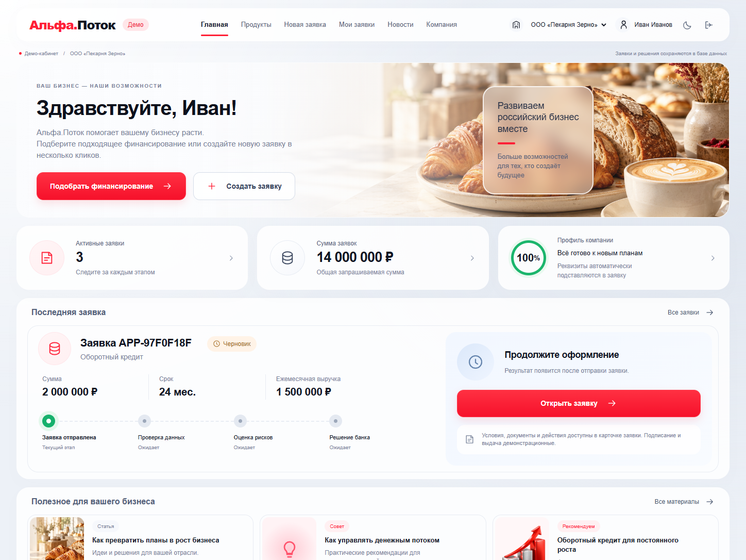
ITigers / Альфа.Поток
Кабинет предпринимателя
3 продукта
Параметры и оценка
до отправки
Статус и действие
после решения
Статьи по отрасли
Реальный экран прототипа · данные демонстрационные
03
Notes:
0:45–1:15. Три продукта, предзаполненная компания, калькулятор, предварительный ML, сохранённая заявка, история и новости. Источники: frontend/src/pages, backend/api, docs/hackathon/screens/dashboard.png (локальный E2E 24.10.2026).

Slide 4
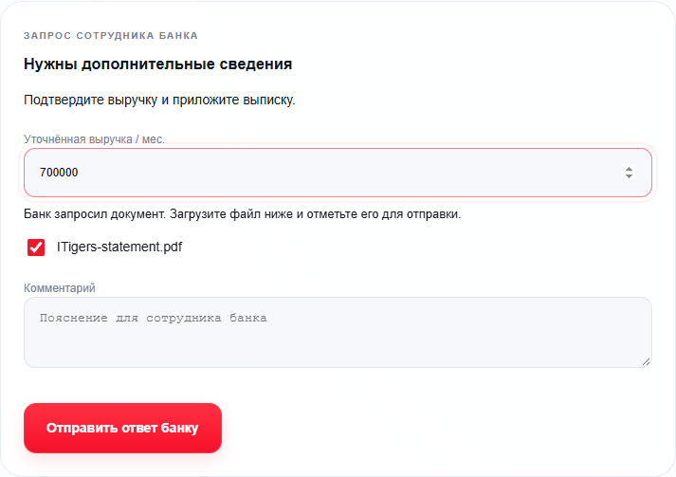
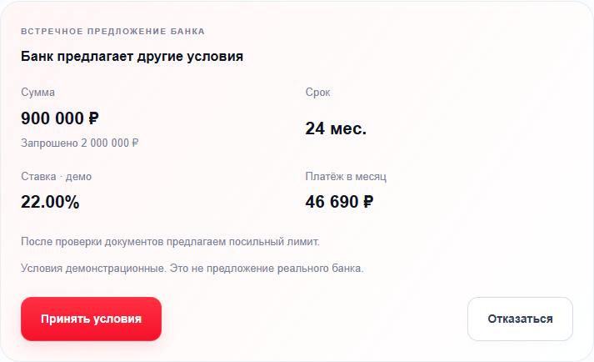
ITigers / Альфа.Поток
Дозапрос и встречные условия
Уточнение сведений
Другие условия банка
Одна заявка, сохранённая история и явное согласие клиента
04
Notes:
1:15–1:45. Ответ с файлом и уточнёнными показателями возвращается сотруднику. Встречный оффер хранится отдельно; исходные 2 млн остаются в заявке, принятые 900 тыс. используются в выдаче. Источники: completion.py, STATES.md и реальные E2E-экраны в docs/hackathon/screens.

Slide 5
ITigers / Альфа.Поток
Архитектура и кредитное решение
HTTPS / API
HTTP, 2.5 с
Vue 3
→
Django / DRF
→
FastAPI / LightGBM
Клиент и сотрудник
Процесс и политика
Исходный код без правок
↓
Компания / БКИ
синтетические данные
SQLite
Недоступность ML
→ ручное рассмотрение
Заявка, аудит, PDF, оффер
GitHub Actions → проверки → три образа → изолированный Compose
Модель оценивает риск; правила и движение заявки находятся в Django
05
Notes:
1:45–2:15. Редактируемая схема, источник docs/ARCHITECTURE.md. HTTPS Nginx проксирует статический Vue и Django API. Django хранит SQLite и вызывает неизменённый ML по внутреннему HTTP. Таймаут 2.5с приводит к ручному рассмотрению без выдуманного score. ML-файлы не изменены относительно 50af371.

Slide 6
ITigers / Альфа.Поток
Проверка и границы прототипа
29
автотестов, включая
интеграцию с реальным ML
Роли и чужие документы
Повторная подпись → одна выдача
Ошибка ML → сохранённая заявка у сотрудника
БКИ, реестры, подпись и перевод денег смоделированы
Docker Compose · GitHub Actions · HTTPS
06
Notes:
2:15–2:40. На момент подготовки python -m pytest с ML_INTEGRATION=1: 29 passed. CI повторяет реальные inference-тесты и проверку схемы/миграций. Браузерный E2E покрывает основные ветви и ширину 390 px. Источники: tests, test_pipeline.py, test_completion.py, workflow; docs/TEST_SCENARIOS.md. Это функциональная проверка, не замер банковской точности/нагрузки.

Slide 7
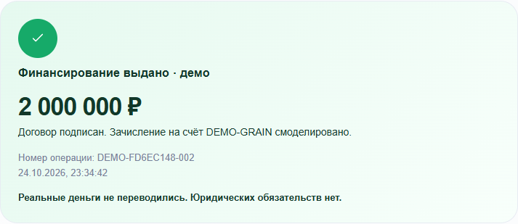
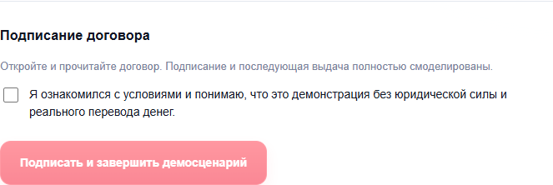
ITigers / Альфа.Поток
Живой показ: заявка → результат
Условия → PDF → согласие
Сохранённая демовыдача
Обновление страницы сохраняет результат и историю
alpha.srv-node.com · профиль «Пекарня Зерно»
07
Notes:
2:40–3:40. Открыть сайт: green → 2 млн,24 мес → отправить → принять → PDF → согласие → подписать → DISBURSED. На слайде реальные резервные скриншоты. Если показ недоступен, честно назвать их скриншотами. Источники docs/TEST_SCENARIOS.md, DEFENSE.md и E2E-экраны signing/issued.

Slide 8
ITigers / Альфа.Поток
Альфа.Поток · ITigers
Клиент знает следующий шаг.
Банк видит контекст решения.
Открыть прототип
alpha.srv-node.com
github.com/Favck/alfa-smart-credit
Следующий шаг: интервью, реальные интеграции и банковская валидация ML
08
Notes:
3:40–4:00. Единый работающий процесс для клиента и банка. Код, Swagger, диаграммы, коллекция запросов, сценарии и Docker доступны в публичном репозитории. Не обещать внедрение/эффект без реальных данных. Следующие слайды — только по вопросам.

Slide 9
ITigers / Альфа.Поток
Ограничения исходной ML-модели
Синтетическое обучение
Нет доказательства точности и калибровки на реальных заёмщиках
Фиксированные 22% внутри расчёта риска
Ставки продукта и оффера считаются отдельно в Django
100 − PD — выход модели, не гарантия одобрения
Приложение · только по вопросам жюри
09
Notes:
Источники: ml/app/model.py, ml/train.py, docs/ML_INTEGRATION.md. Исходные метаданные /model описывают LogisticRegression и 14 признаков; фактический файл LightGBM имеет 15, evaluate сообщает risk_scorecard_v1.0. Эти расхождения сохранены, а не скрыто исправлены. Сборка фиксируется Git SHA, веса по SHA256.

Slide 10
ITigers / Альфа.Поток
Материалы для самостоятельной проверки
Запуск и API
Процесс и защита
README + Docker Compose
Swagger + OpenAPI
Коллекция Postman
Синтетические профили и PDF
Архитектура + модель данных
Состояния + сценарии
Продуктовые гипотезы
Речь, демонстрация и Q&A
Приложение · репозиторий публичный
10
Notes:
Источники: README.md и соответствующие файлы репозитория. Дедлайн организаторов неизвестен, тег фиксирует подготовленную версию и не доказывает соблюдение срока. Данные реальные клиентские не используются.

